Slide 1
Які символи в моєї країни?
Я досліджую світ
Створила: вчителька ОЗЗСО Машівського ліцею
Галина ПРОЧАНКІНА

Slide 2
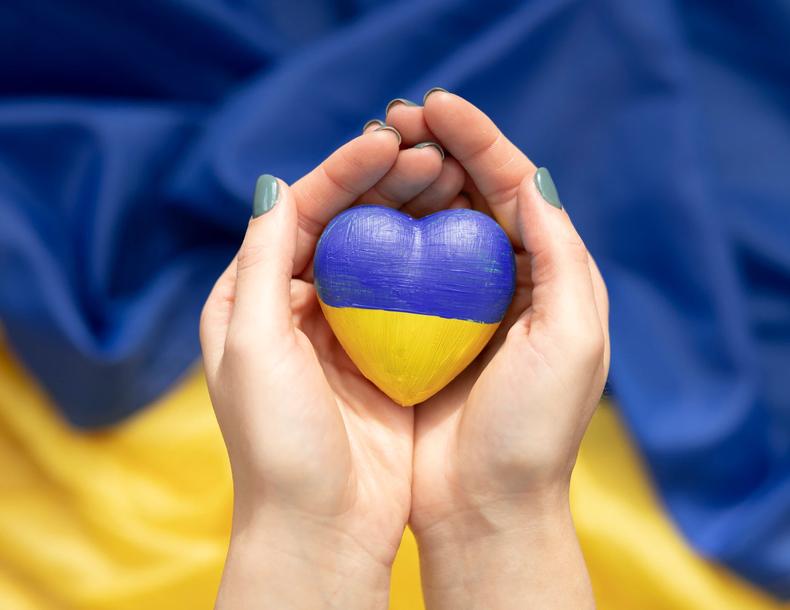

Slide 3
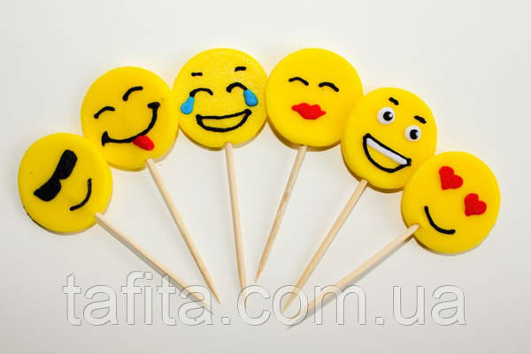
Гра “НАЗВИ ЕМОЦІЮ”
https://www.youtube.com/watch?v=8SQkaLUXUBQ&list=PLUn2SlP85tNt29QZUXUPJFx3UYY69kVoI&index=9

Slide 4
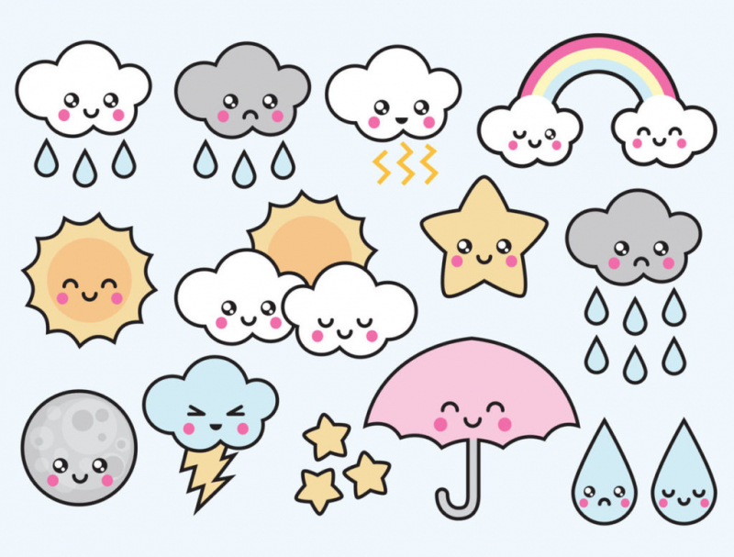
Гра “КОЛЕСО ФОРТУНИ”
https://wordwall.net/uk/resource/37295841/%D1%80%D0%B0%D0%BD%D0%BA%D0%BE%D0%B2%D1%96-%D0%B7%D1%83%D1%81%D1%82%D1%80%D1%96%D1%87%D1%96

Slide 5
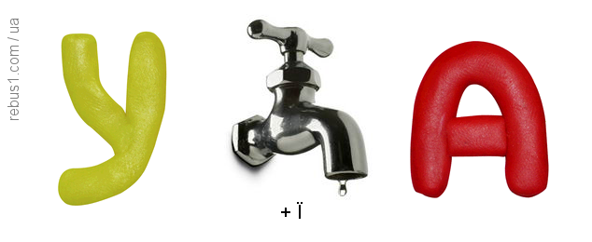
Розгадай ребус
КРАН
А
У
КРАЇН

Slide 6
Розгадай ребус
УКРАЇНА

Slide 7
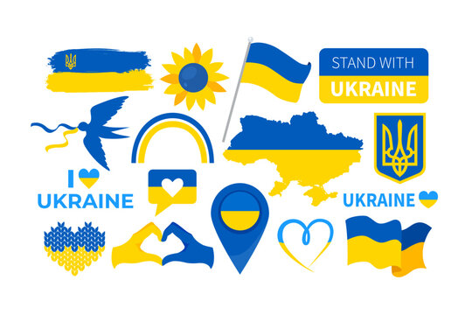
Асоціа

Slide 8
Відгадай загадку
Квітка ця на сонце схожа,
На олію вона гожа,
Жовті пелюсточки має,
Їх до сонця повертає.

Slide 9
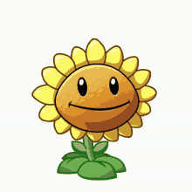
Відгадай загадку
Квітка ця на сонце схожа,
На олію вона гожа,
Жовті пелюсточки має,
Їх до сонця повертає.
Соняшник

Slide 10
Руханка
https://www.youtube.com/watch?v=ZXrfXF_02RE
Соняшник

Slide 11
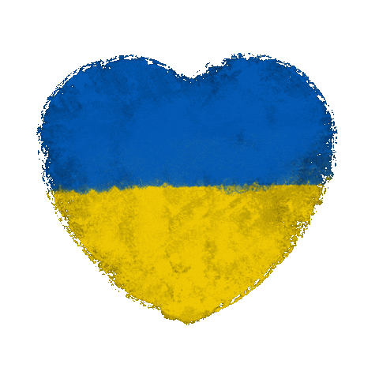
Які символи моєї країни?

Slide 12
Соняшник 1. Яких він кольорів? 2. Якої він форми? 3. До якої природи він відноситься? 4. Де він росте?
У ньому є жовтий, коричневий,
зелений кольори.
Його голівка нагадує круг.
Він належить до живої природи.
Він росте у полі, на городі.

Slide 13
01
Словничок

Slide 14
Ст. 13
Символ – це знак, прикмета,
умовне позначення

Slide 15
02
Дізнаємось

Slide 16
Державні символи України
https://www.youtube.com/watch?v=ZegU1xdY65c

Slide 17
Державні символи України

Slide 18
03
Наш герб

Slide 19
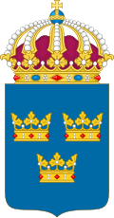
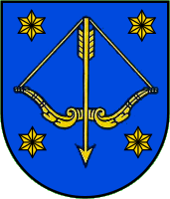
Наш державний герб

Slide 20
Наш державний герб
Ти вже знаєш, що гімн, прапор і герб належать до державних символів України. Найдавніший з них герб – «тризуб», назва якого походить від числа три.
Ст. 13

Slide 21
Наш державний герб
Це число з давніх часів вважали священним, бо воно означало найвищу досконалість. Знак був викарбуваний на печатці князя Святослава та срібних монетах князя Володимира ще за часів Київської Русі.
Ст. 13

Slide 22
04
Двоколор

Slide 23
Державний прапор України
Синій
Жовтий

Slide 24
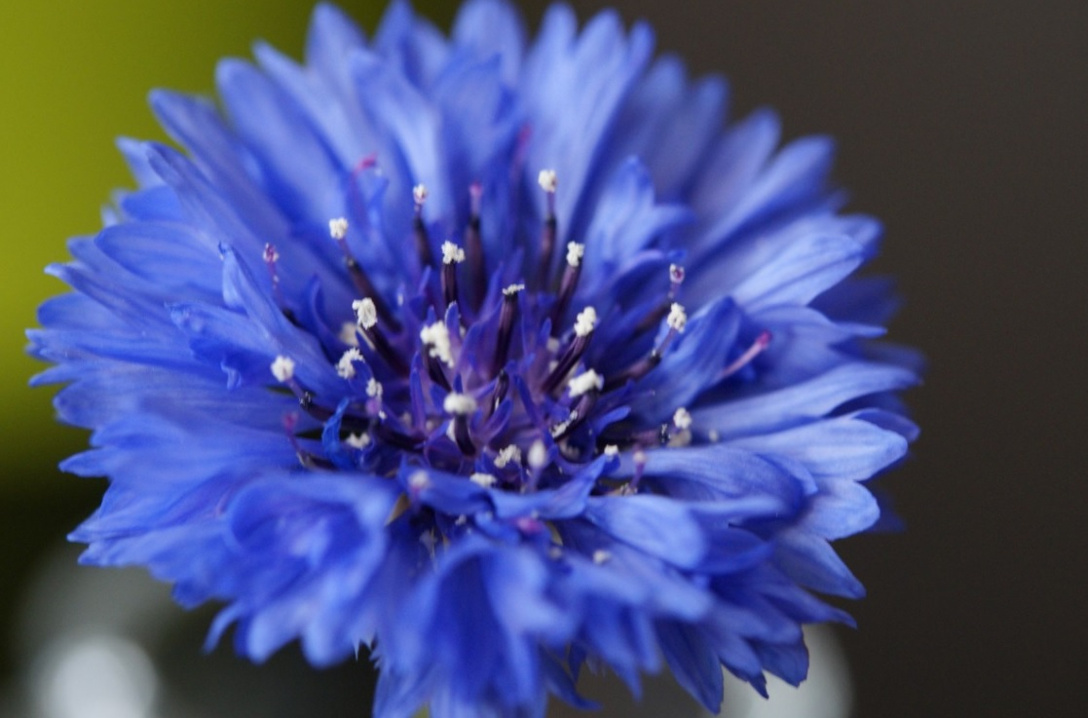
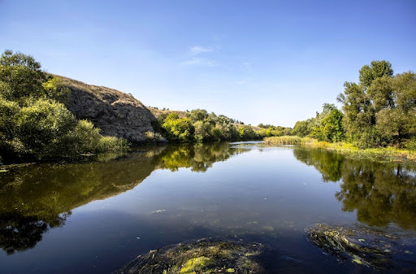
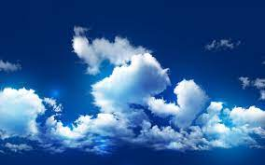
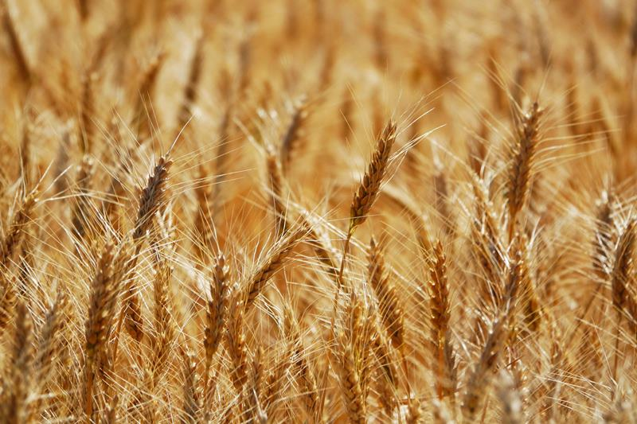
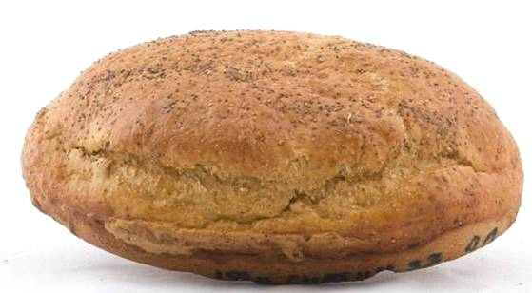
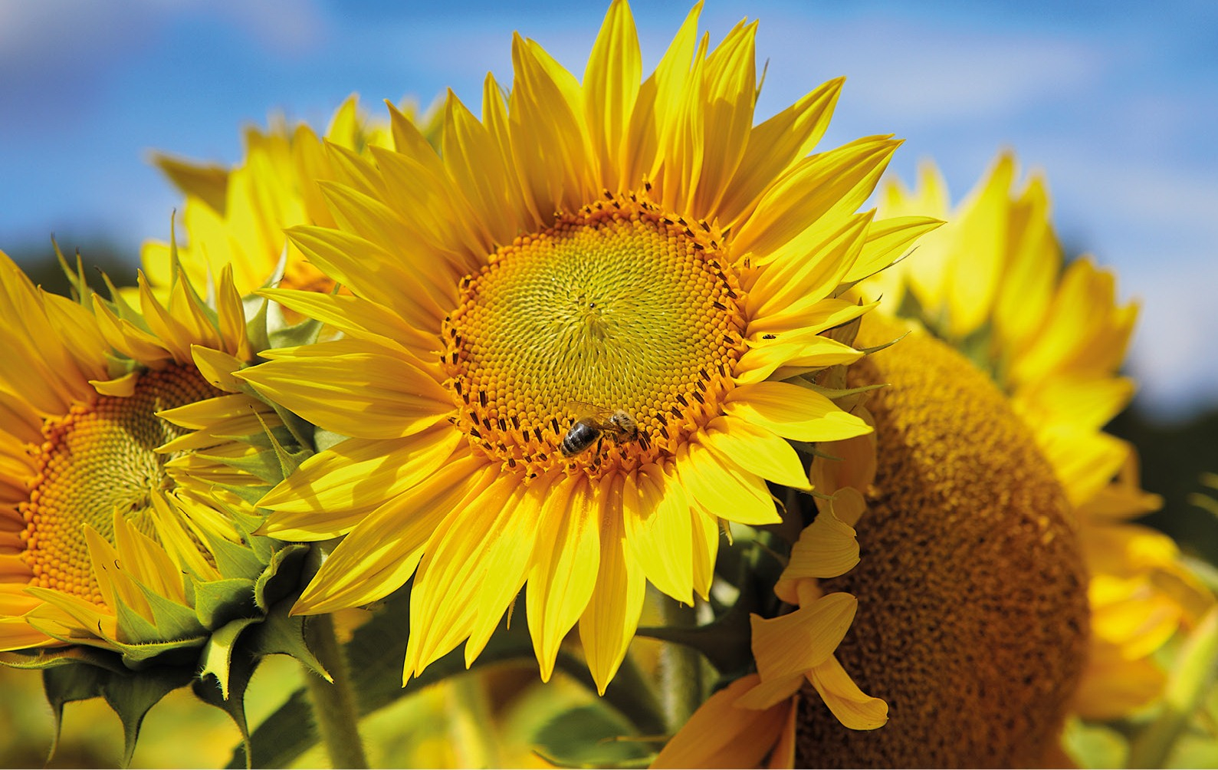

Slide 25
Державний прапор України
Синій
Жовтий
Синє небо
Жовті колоски

Slide 26
Ст. 10 Впр. 4
4. Якого кольору Державний Прапор України?
Обери, обведи правильну відповідь і зафарбуй.
А синьо-жовтий
Б жовто-блакитний
В блакитно-жовтий
Г жовто-синій

Slide 27
Ст. 10 Впр. 4
4. Якого кольору Державний Прапор України?
Обери, обведи правильну відповідь і зафарбуй.
А синьо-жовтий
Б жовто-блакитний
В блакитно-жовтий
Г жовто-синій

Slide 28
05
Пісенна

Slide 29
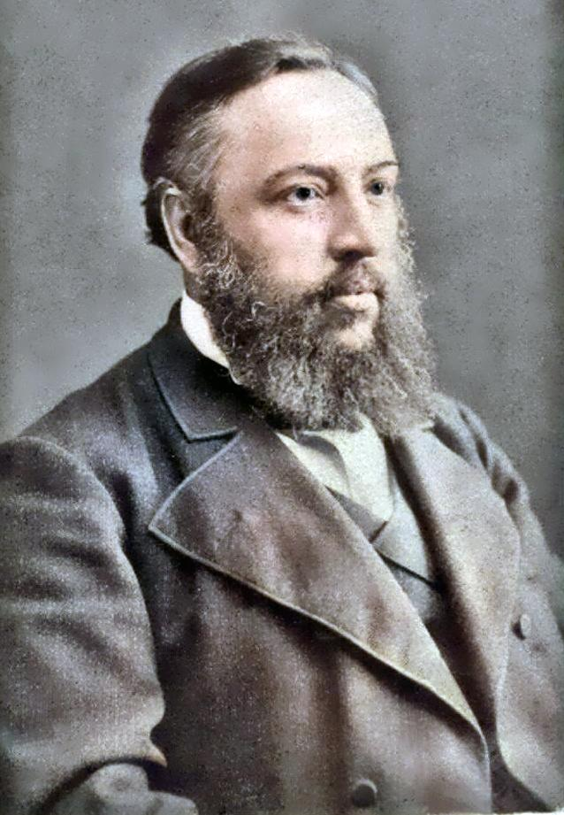
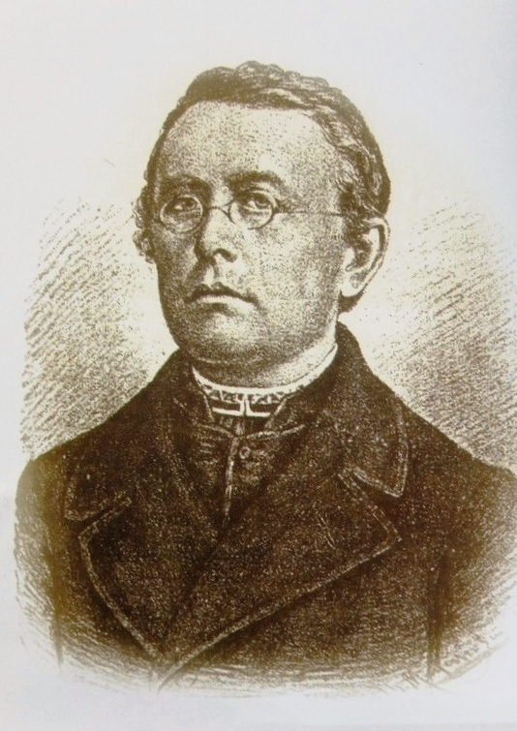
Павло Чубинський
Михайло Вербицький

Slide 30
Гімн України
https://www.youtube.com/watch?v=Wx7vo__48oE

Slide 31
06
Здорові оченята

Slide 32
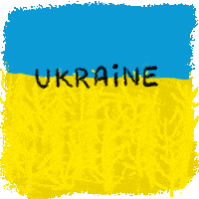
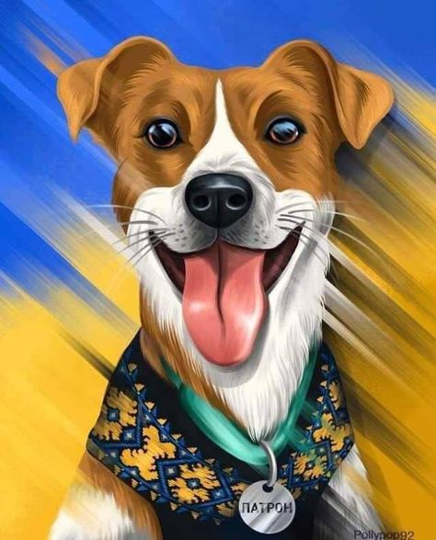
Здорові оченята з Патрончиком
https://www.youtube.com/watch?v=qWPw0h4KPLQ

Slide 33
07
Народна

Slide 34
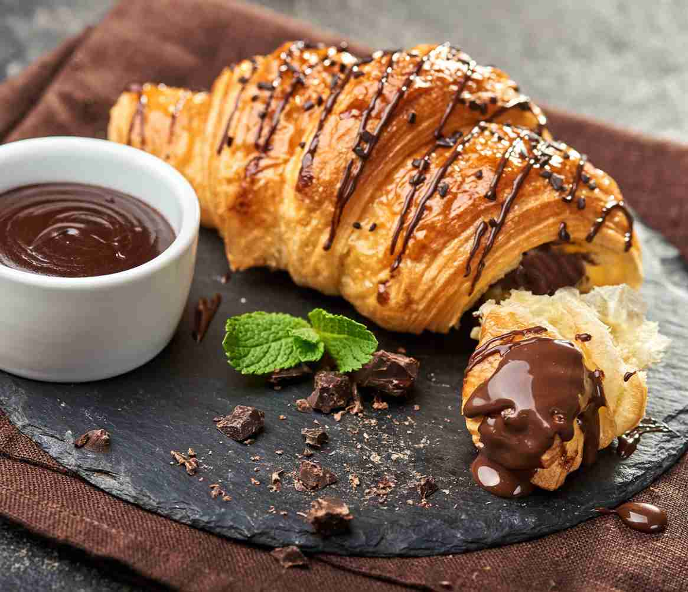
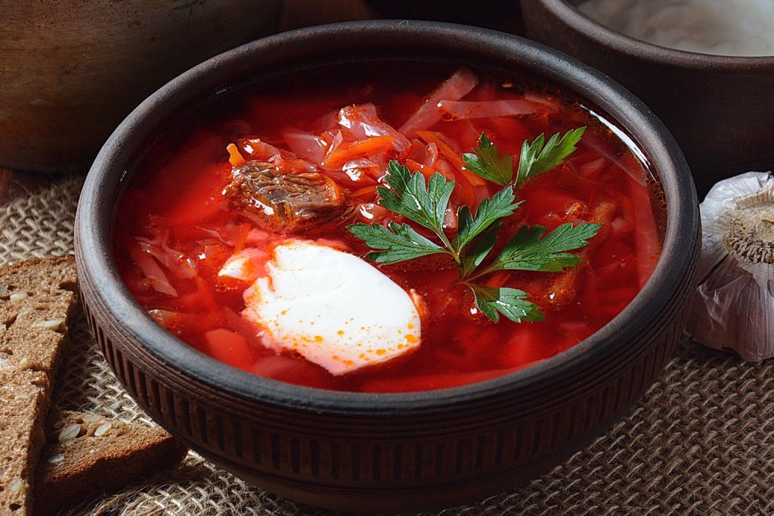
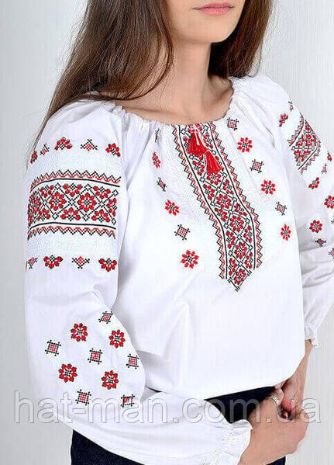
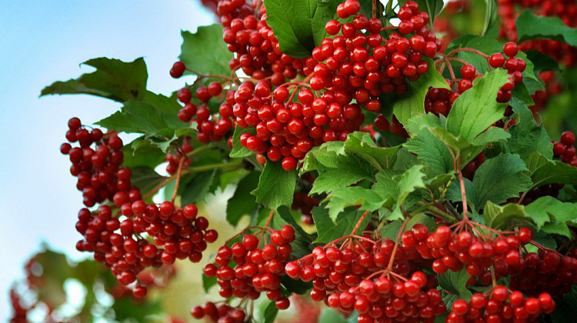
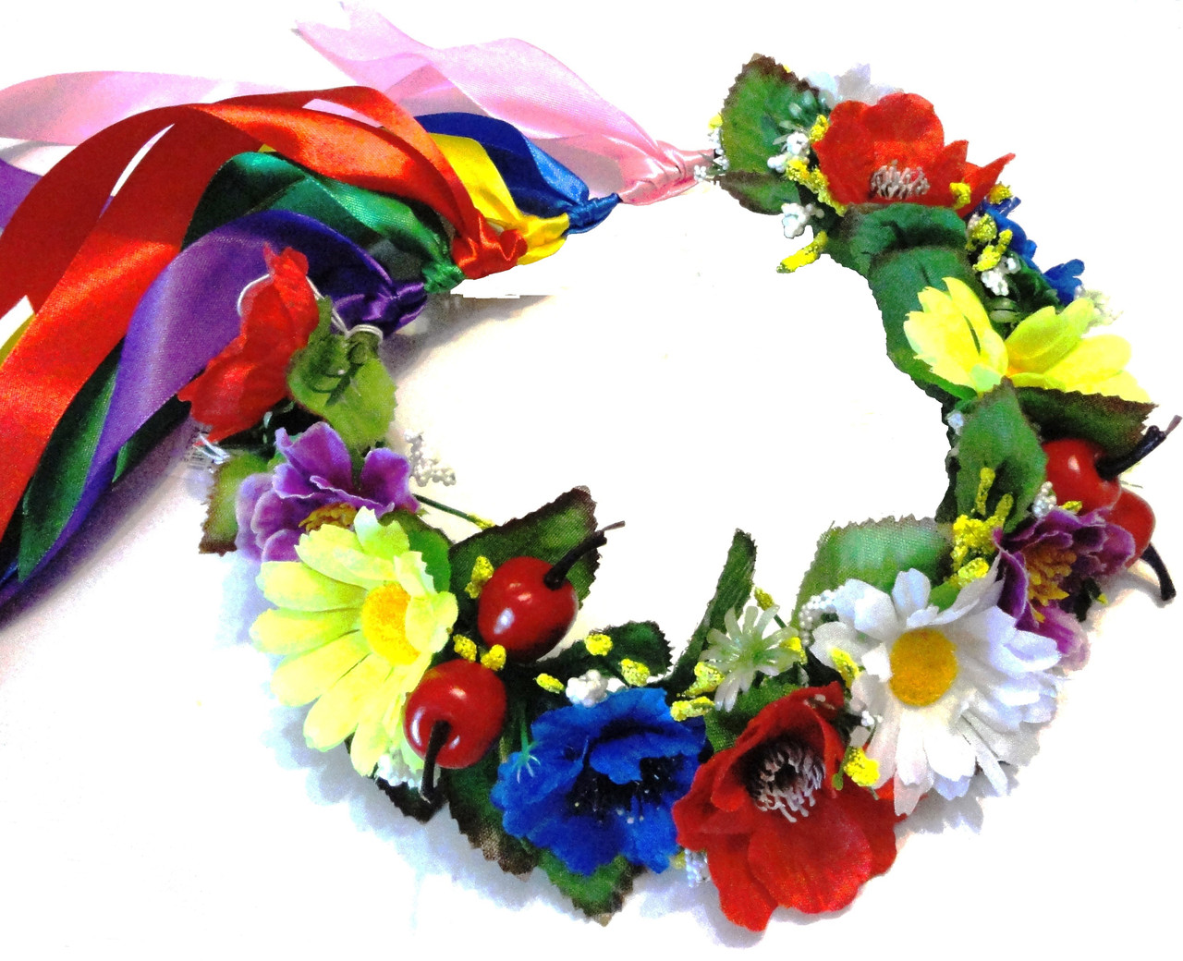
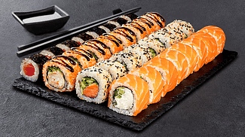
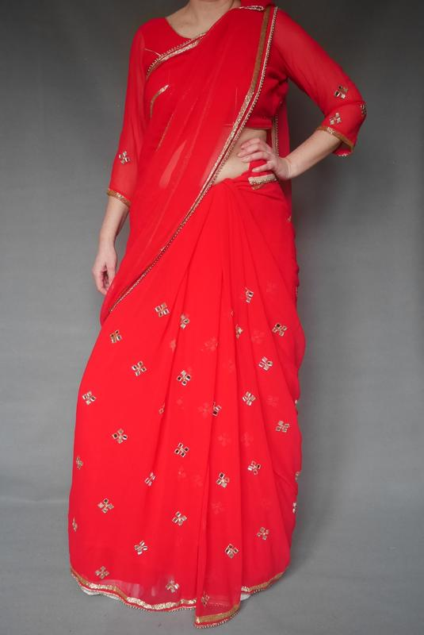
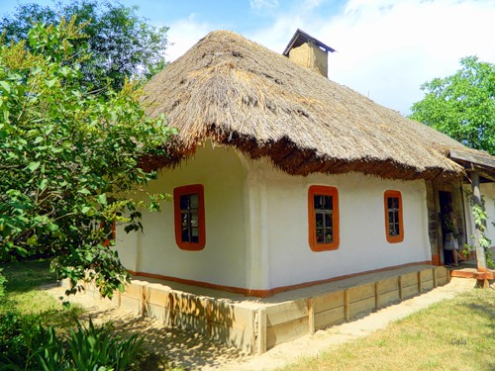
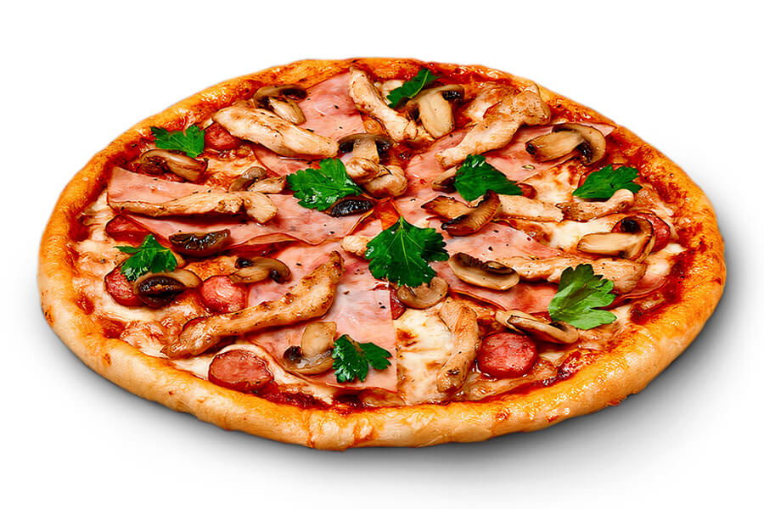
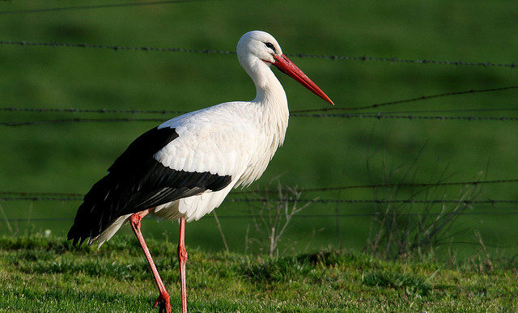

Slide 35
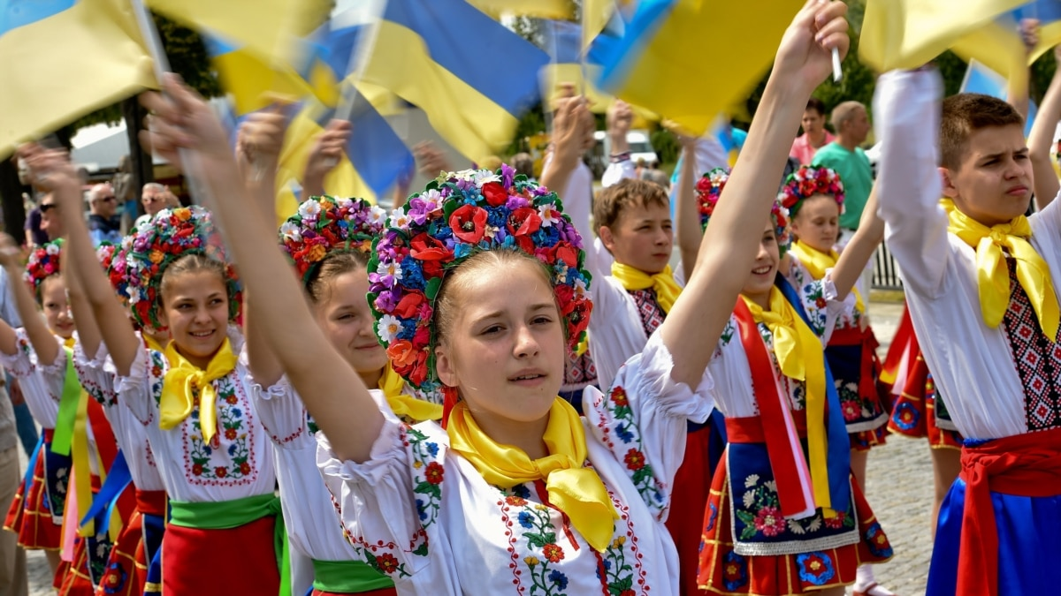
Народні символи

Slide 36
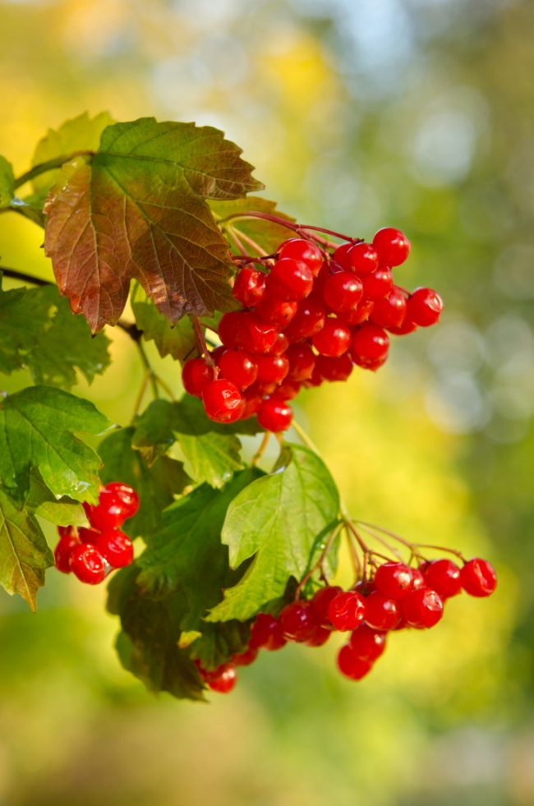
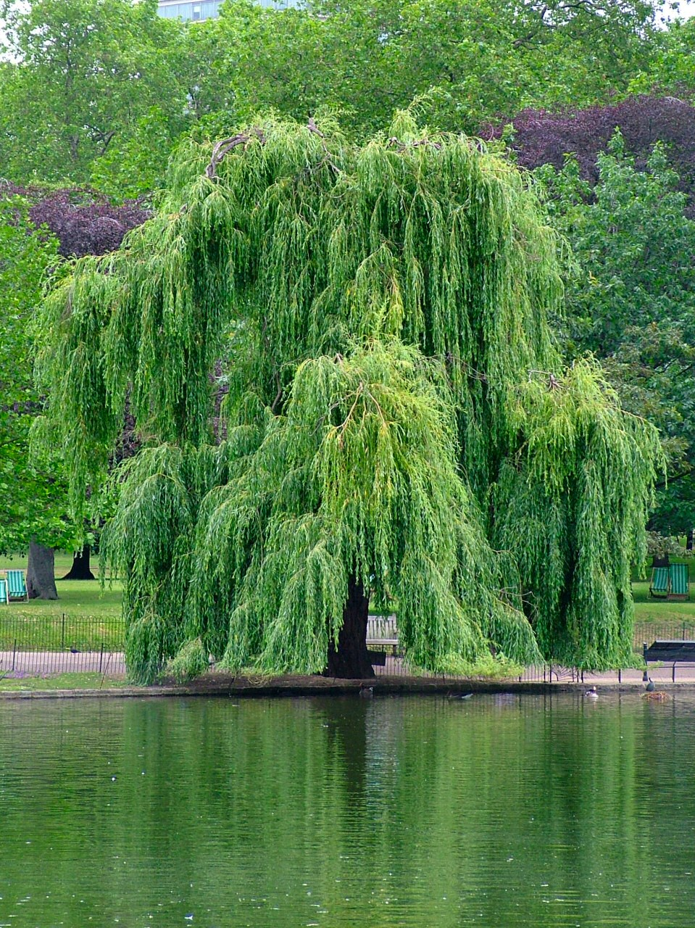
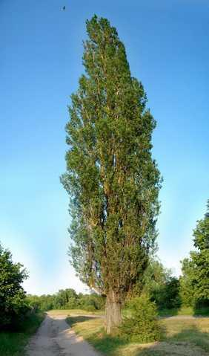
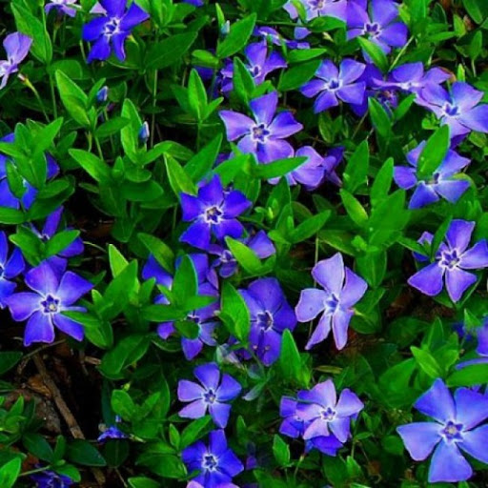
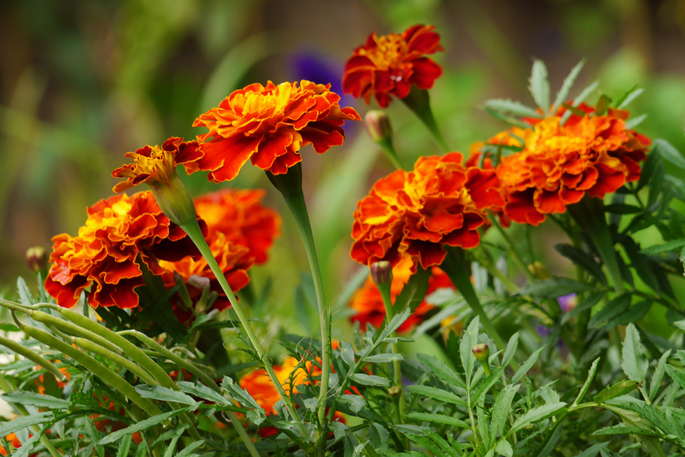
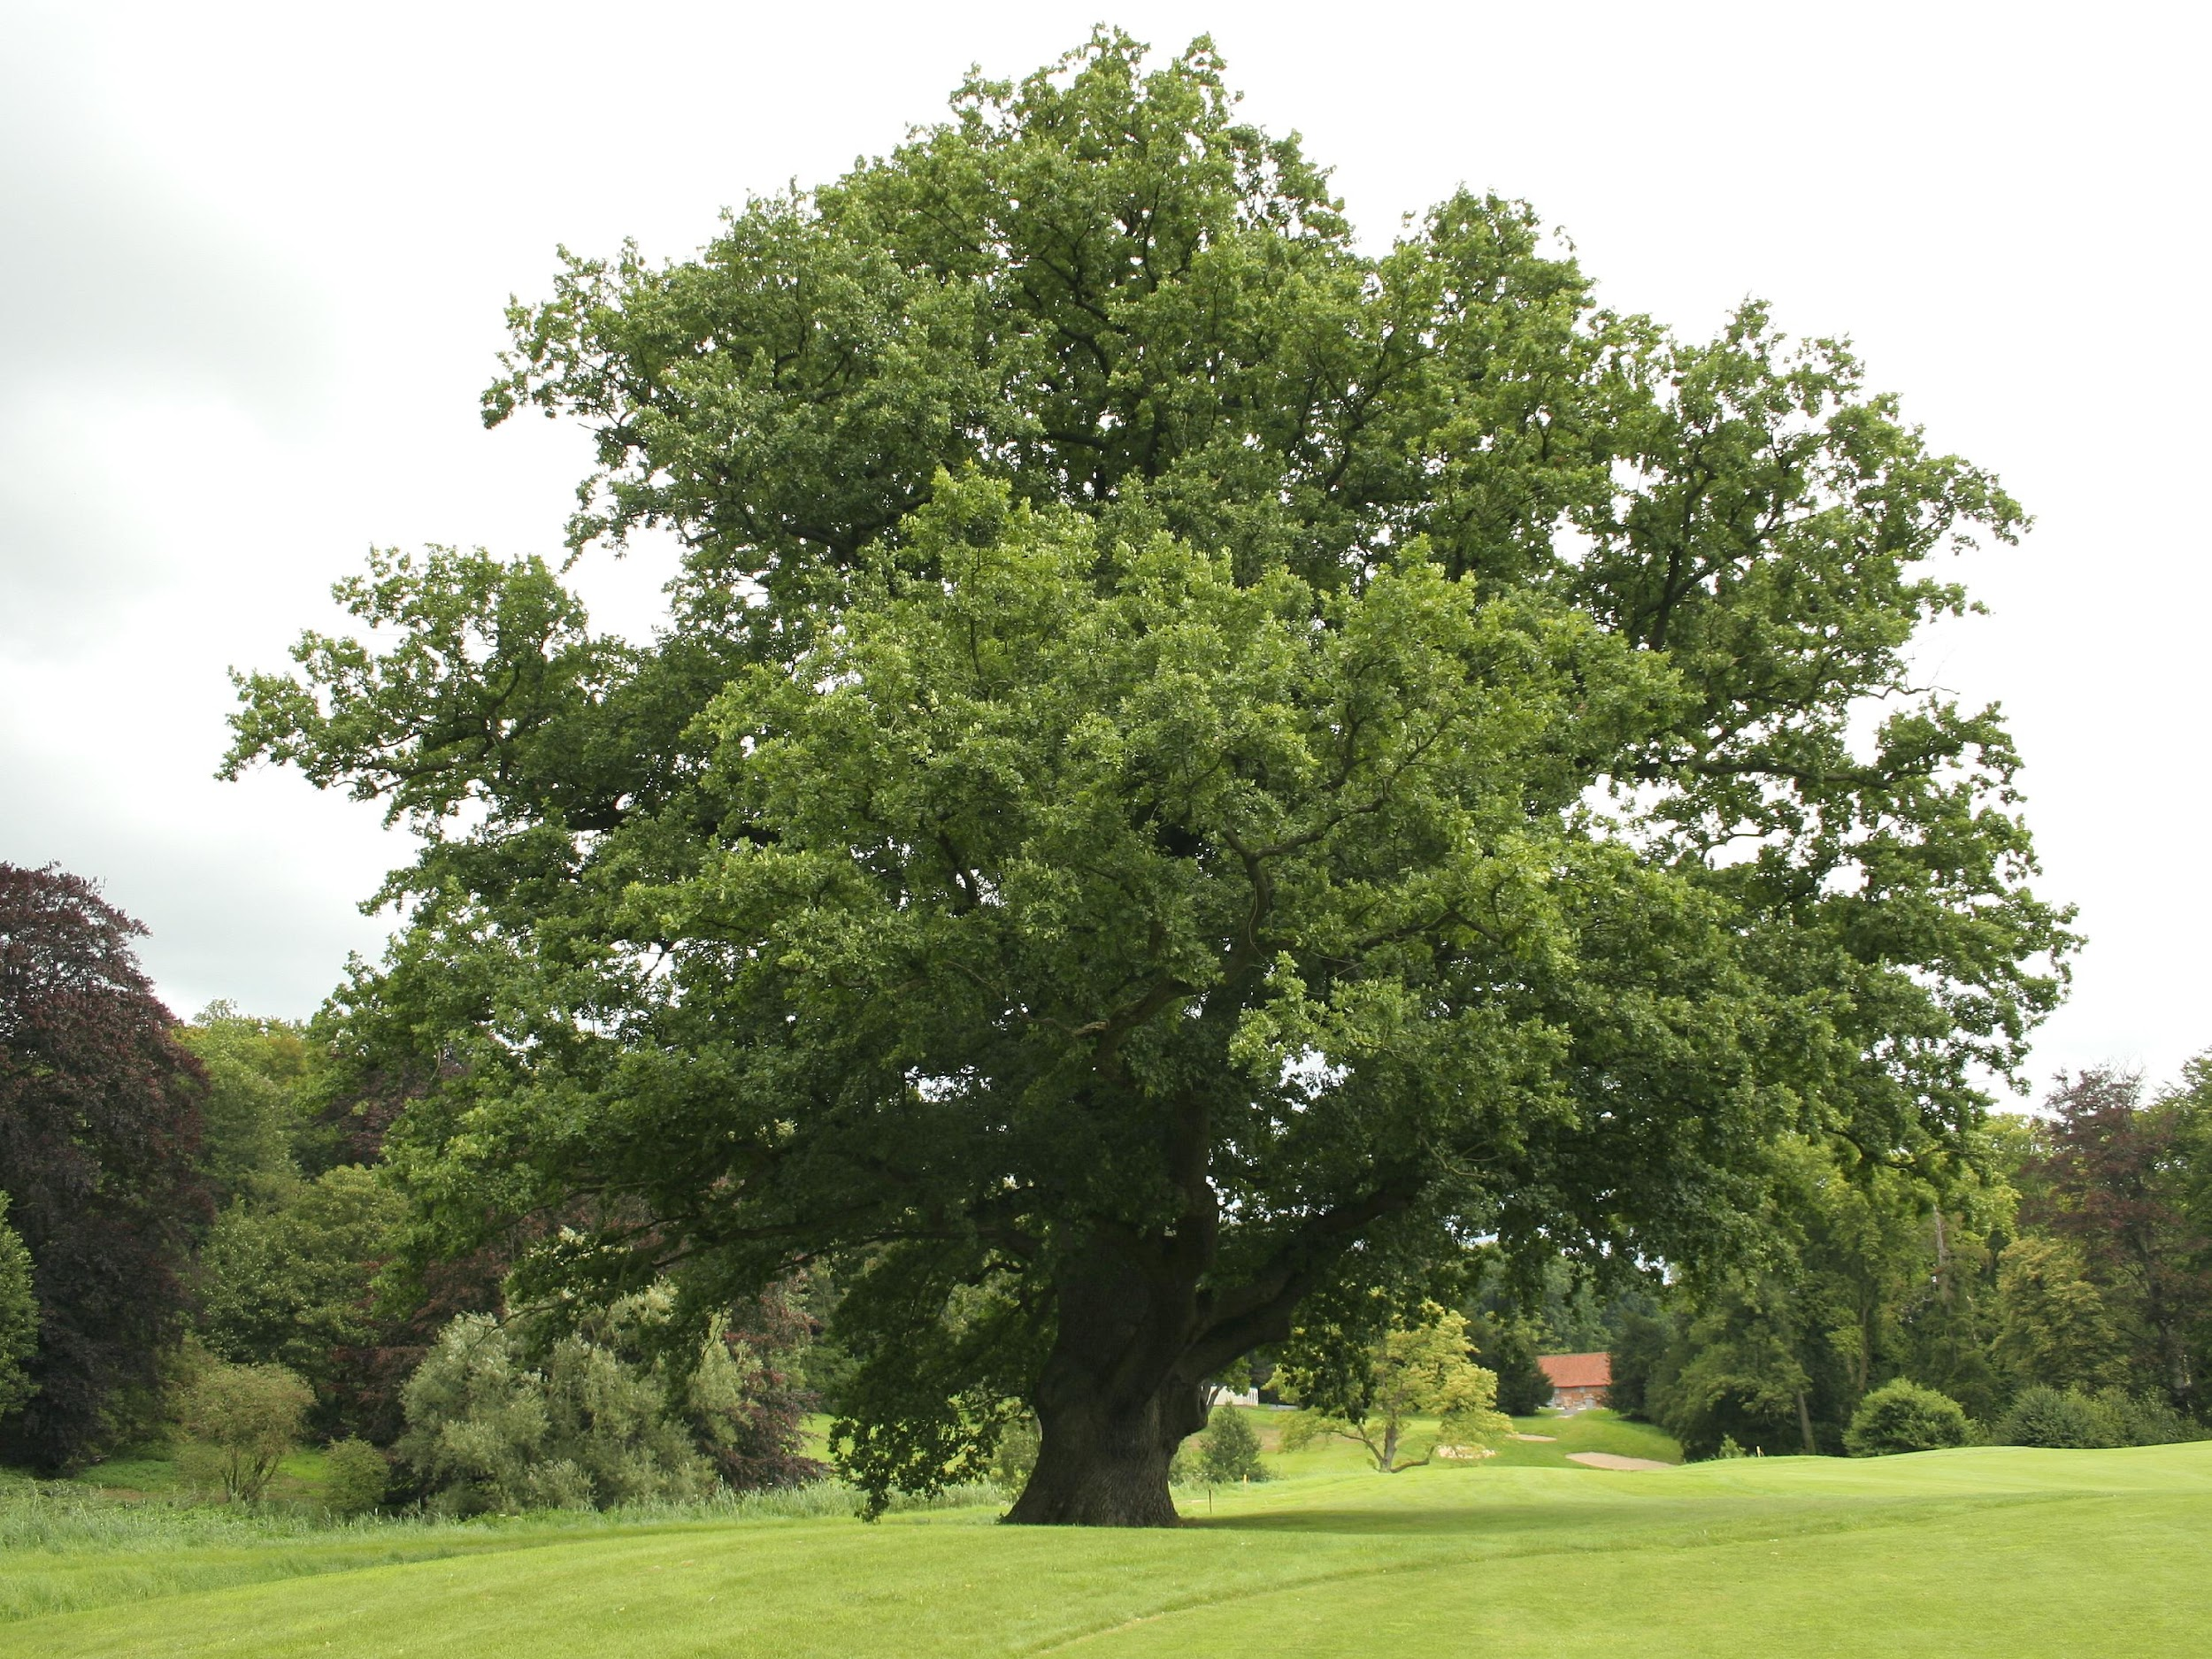
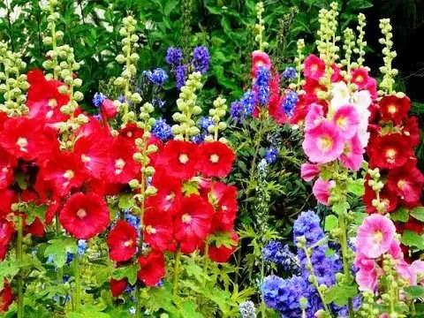
До рослинних символів належать калина, верба, дуб,
тополя, барвінок, чорнобривці, мальви.
Ст. 14

Slide 37
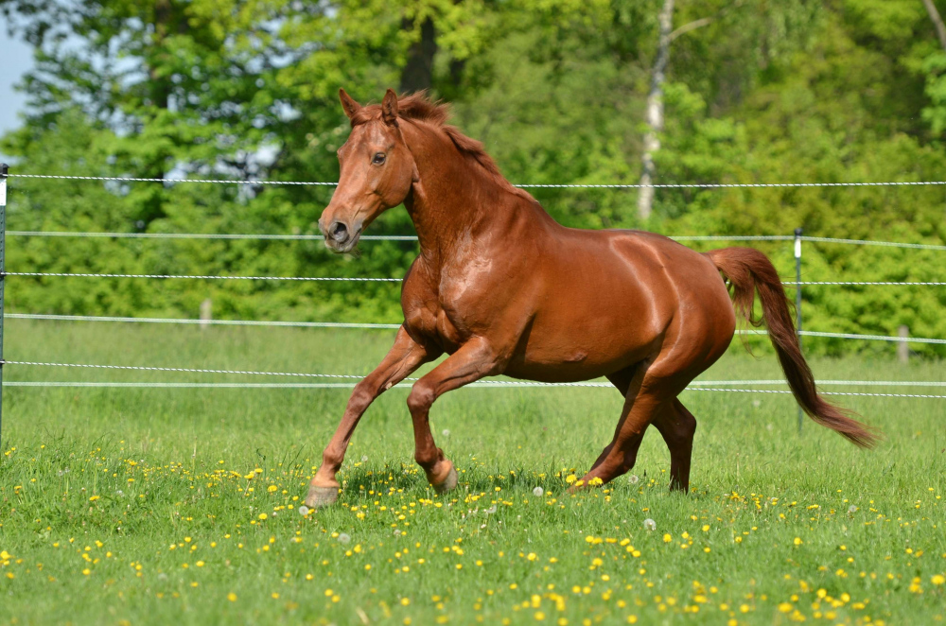
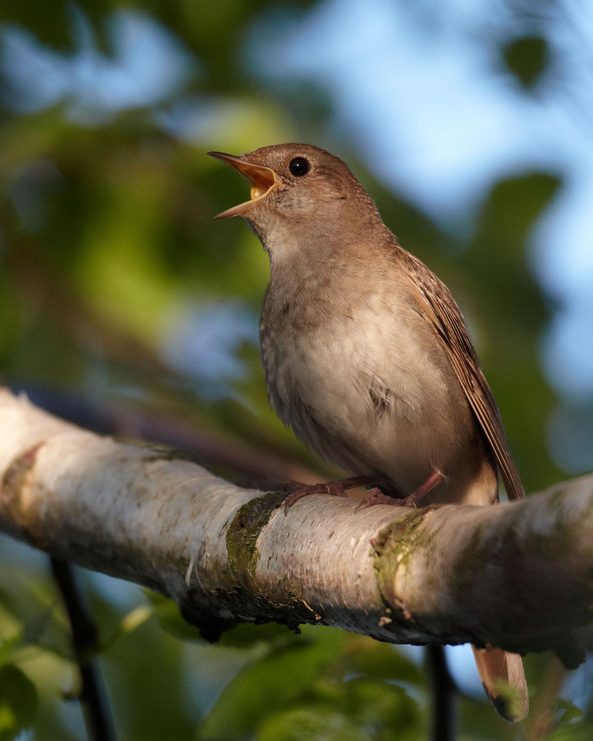
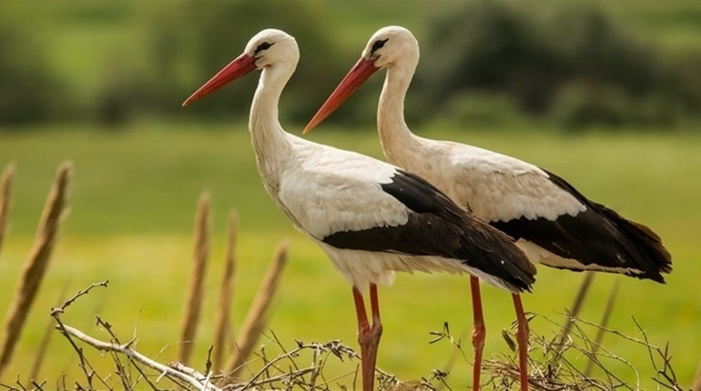
Серед тваринних символів в українській культурі –
золотий лев на синьому тлі, кінь, лелека, соловейко та інші.
Ст. 14

Slide 38
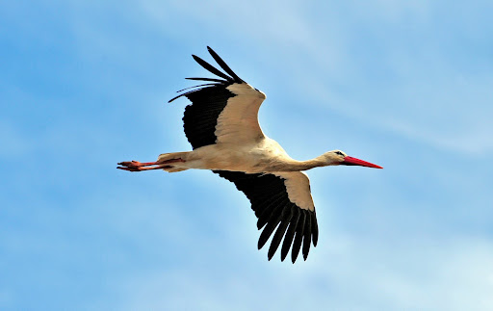
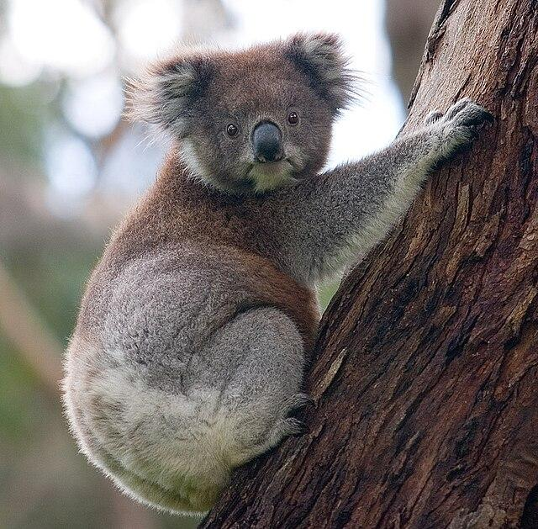
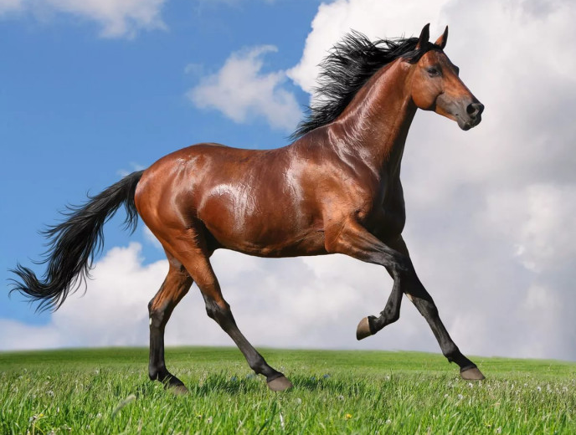
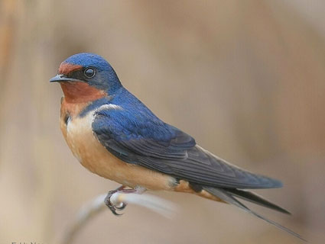
Ст. 10 Впр. 5
5. Яка тварина НЕ є символом нашої Батьківщини?
Обери й обведи

Slide 39
Ст. 10 Впр. 5
5. Яка тварина НЕ є символом нашої Батьківщини?
Обери й обведи

Slide 40
08
Перевір

Slide 41
Гра “Народні символи України”
https://www.youtube.com/watch?v=JqJu_tcMFIY

Slide 42
Сенкан
Що ? (слово)
Який? (2 слова)
Що робить? (3 слова)
Речення з 4 слів
Близьке за значенням слово
Символ
Державний, народний
Розповідає, означає, показує
Символ розповідає про Україну
Знак

Slide 43
Гра “Відкрий коробку”
https://wordwall.net/uk/resource/34236640/%D1%80%D0%B5%D1%84%D0%BB%D0%B5%D0%BA%D1%81%D1%96%D1%8F

Slide 44
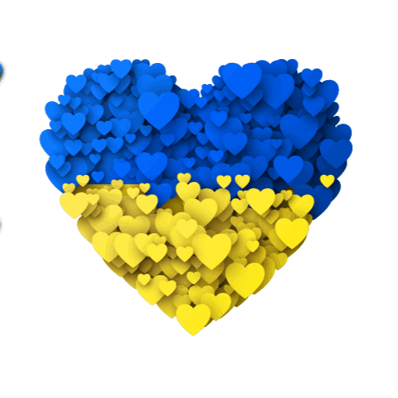
Дякую

